Slide 1

핀테크 산업 응용
엄현상 교수님 강의 실습 1차시
서윤형, 반지훈
2022/05/10

Slide 2
Contents
Go install
Hello Go
자료형
함수
동시성
디비 연동
서버 통신
테스팅

Slide 3
들어가며,
*
오늘은 앞으로의 수업 실습 진행에 무리가 없도록,
프로그래밍 언어 Go 에 대해 학습하겠습니다

Slide 4


Go 란?
0

Slide 5
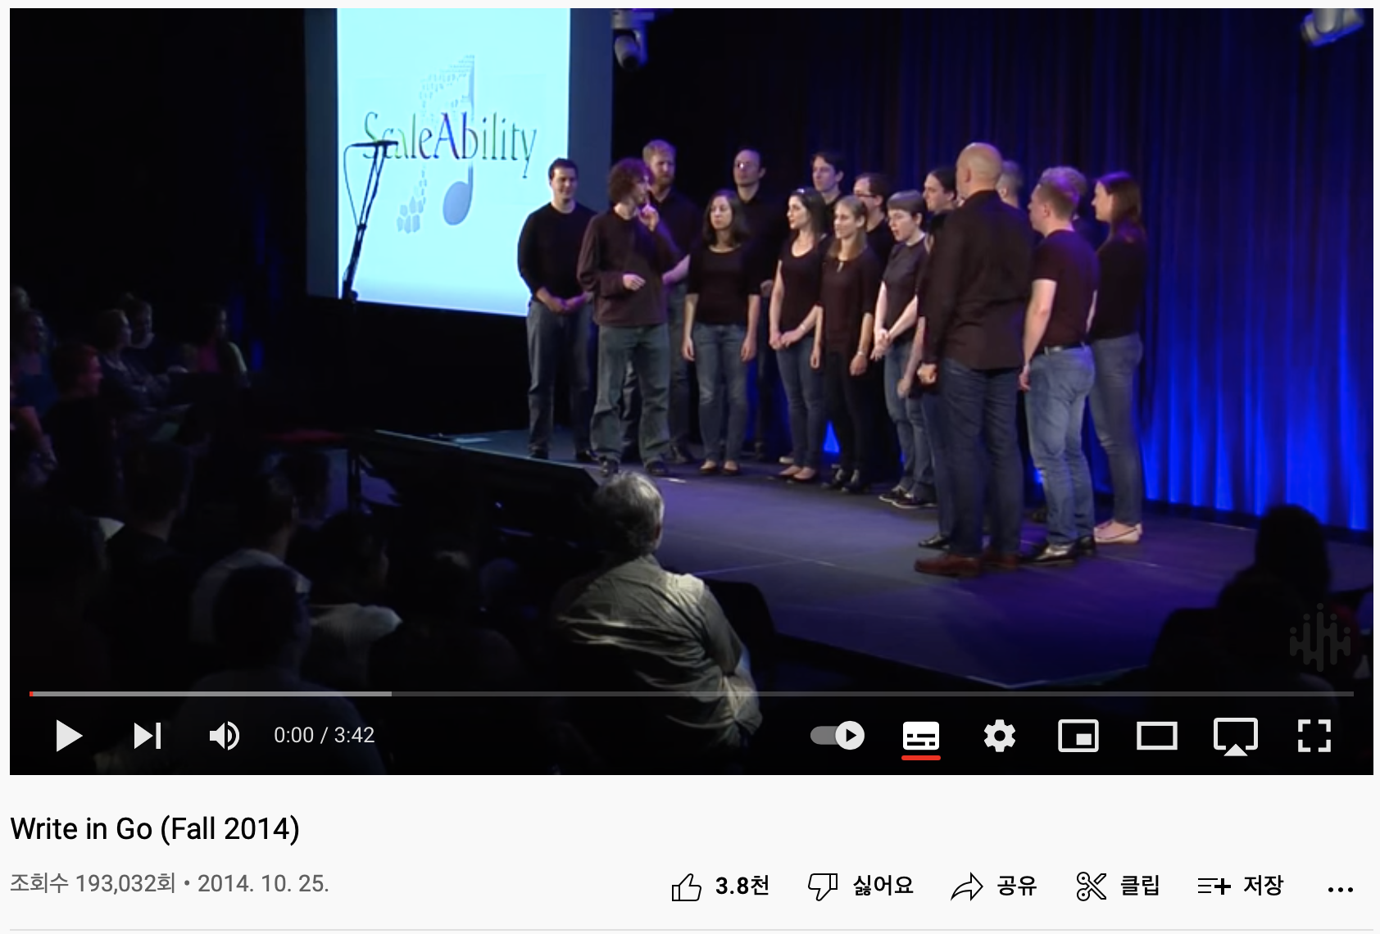
Go 란?
0
https://www.youtube.com/watch?v=LJvEIjRBSDA

Slide 6
Go 란?
0
C++와 같이 Go는 컴파일러를 통해 컴파일
정적 타입(Statically Typed)의 언어
Java와 같이 Go는 Garbage Collection 기능을 제공
Go는 단순하고 간결한 프로그래밍 언어를 지향
인터프리터 언어(파이썬)와 다르게 사전 컴파일 가능

Slide 7
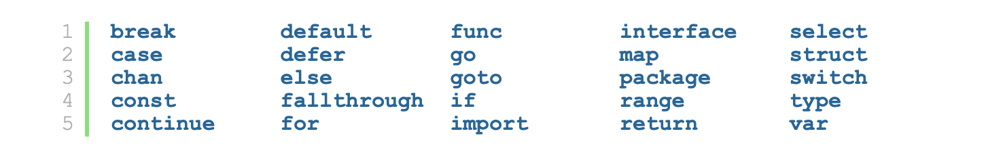
Go 란?
0
Java의 절반에 해당하는 25개의 키워드(예약어)만으로 프로그래밍이 가능
Communicating Sequential Processes(CSP) 스타일의 Concurrent 프로그래밍을 지원

Slide 8
Go 설치하기
1
최신버전 확인 및 다운로드
https://go.dev/dl/
설치 확인
Go version
환경 변수 확인
Go env

Slide 9
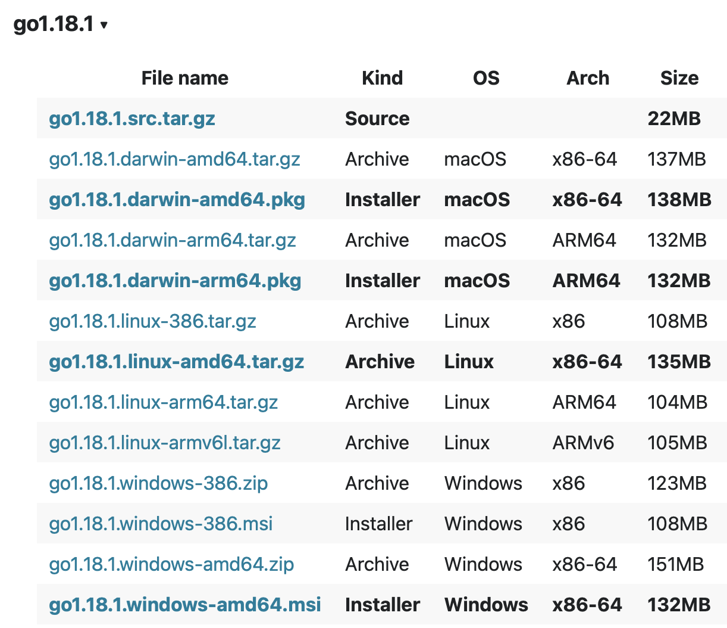
Go 설치하기
1
자신의 OS 에 맞는 버전 installer 클릭
Go 설치 경로 확인
Which go

Slide 10
Go 설치하기
1
GOROOT
Go 가 설치된 디렉토리
GOROOT/bin : 실행 파일
GOROOT/pkg : 표준 패키지
GOPATH
표준 패키지 이외 패키지
Go get github.com/hello/package

Slide 11
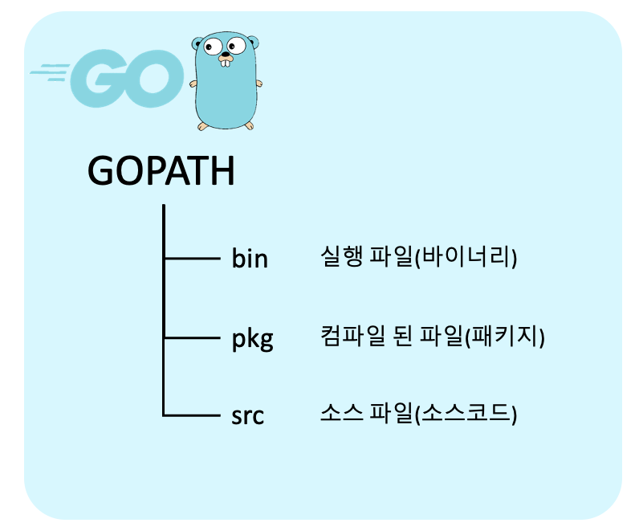
Go 설치하기
1
GOPATH 확인
Echo $GOPATH
GOPATH/src 에 모든 소스 코드가 존재해야한다

Slide 12
Go 설치하기
1
Go 지원 통합 개발 환경
GoLand
VSCode https://code.visualstudio.com/download
온라인 실행 환경
https://replit.com/languages/go

Slide 13
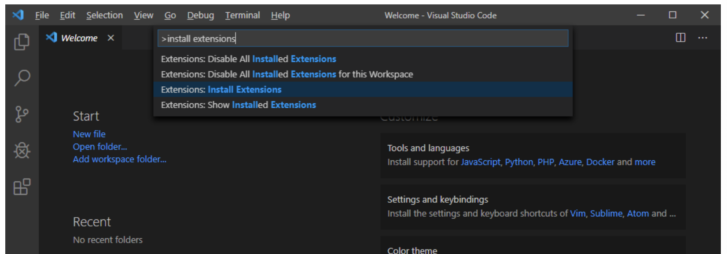
Go 설치하기
1
VSCode
Ctrl + Shift + p

Slide 14
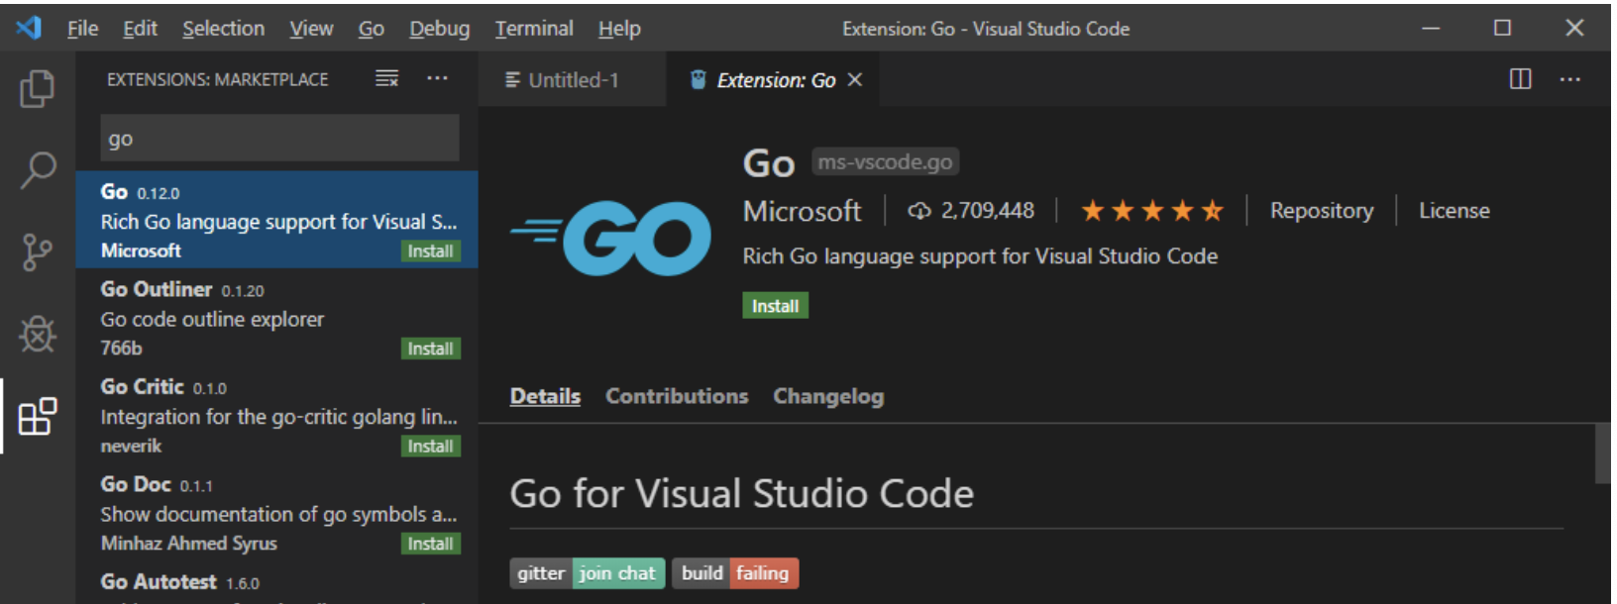
Go 설치하기
1
VSCode
go

Slide 15
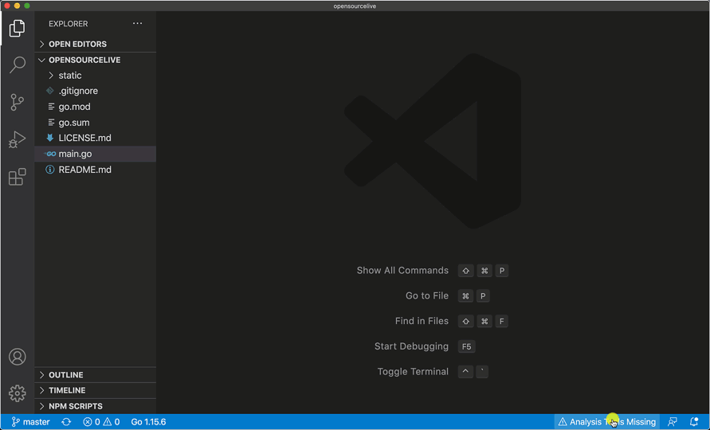
Go 설치하기
1
$GOPATH/src/ 아래에 main.go
VSCode 열면 missing tools 를 설치하라는 메세지가 나옴

Slide 16
Hello Go
1
컴파일과 동시에 실행
go run main.go
실행파일.exe 생성
go build main.go

Slide 17
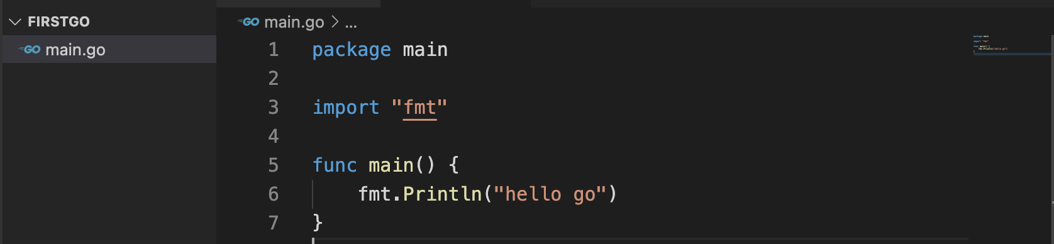
Hello Go
1
Hello go!

Slide 18
쉬는 시간
*
10분뒤 다시 시작합니다

Slide 19
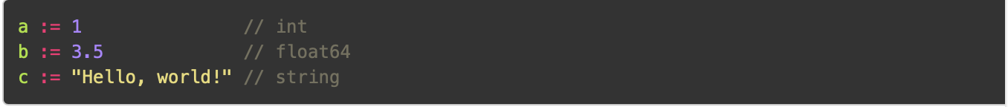
자료형
3
변수의 선언 :=
자동 타입 지정됨
함수 안에서만 동작
전역변수는 불가능

Slide 20
자료형
3
문자열 - ` `
복수 라인의 문자열을 표현
Raw String 그대로의 값
문자열 – ＂ ＂
복수 라인에 걸쳐 쓸 수 없으며, 인용부호 안의 Escape(\n,\t…) 문자열들은 특별한 의미로 해석
문자열을 여러 라인에 걸쳐 쓰기 위해서는 + 연산자를 이용해 결합하여 사용

Slide 21
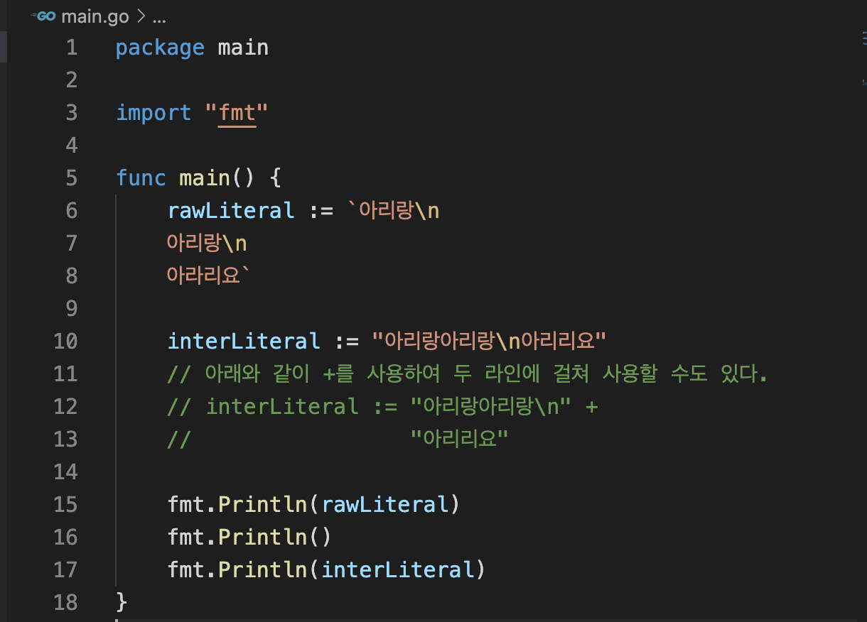
자료형
3

Slide 22
자료형
3
변수의 선언 =
타입 명시적으로 선언
변수를 선언하면서 초기값을 지정하지 않으면, Go는 Zero Value를 기본적으로 할당
즉, 숫자형에는 0, bool 타입에는 false, 그리고 string 형에는 "" (빈문자열)을 할당
선언 후 값 변경 가능 여부에 따라 const 혹은 var 사용

Slide 23
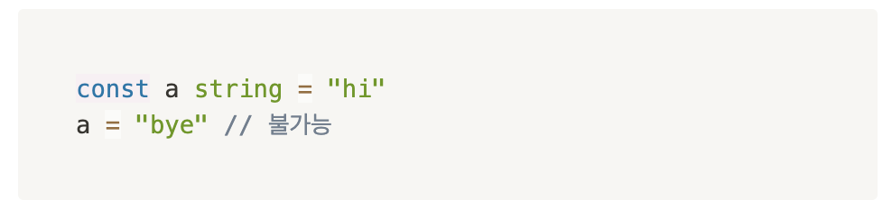
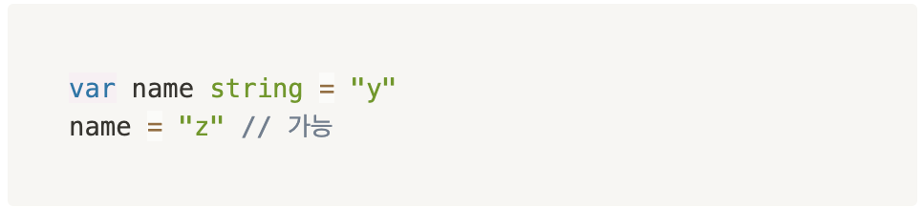
자료형
3
constant 는 변경 불가
var 는 변경 가능

Slide 24
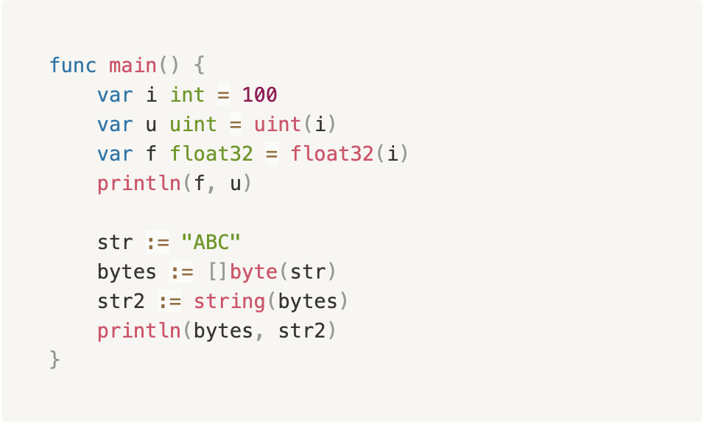
자료형
3
타입 변환
암묵적으로 일어나지 않음
명시적으로 변환 필수

Slide 25
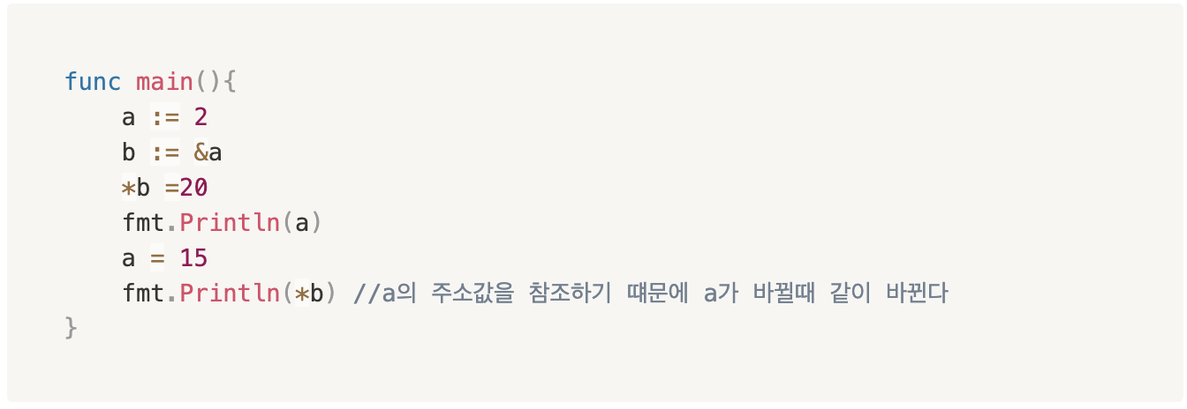
자료형
3
포인터
C 와 동일하게 사용

Slide 26
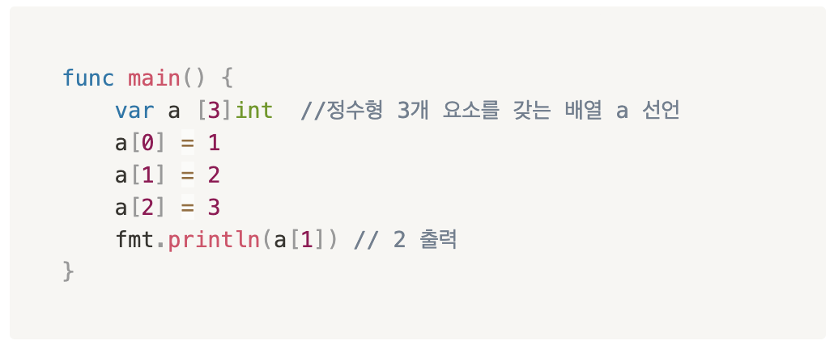
자료형
3
배열
연속적인 메모리 공간에 동일한 타입의 데이타를 순서적으로 저장하는 자료구조

Slide 27
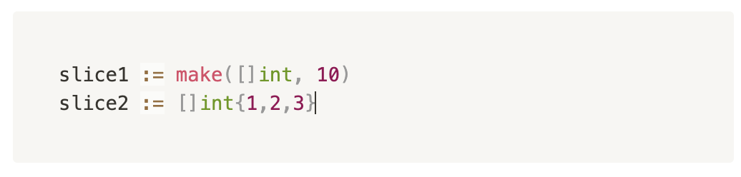
자료형
3
Slice
가변형 데이터 배열

Slide 28
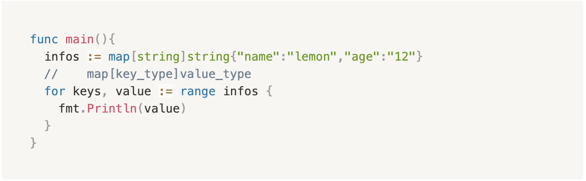
자료형
3
Maps
키(Key)에 대응하는 값(Value)을 신속히 찾는 해시테이블(Hash table)을 구현한 자료구조
make() 함수를 써서 초기화 가능

Slide 29
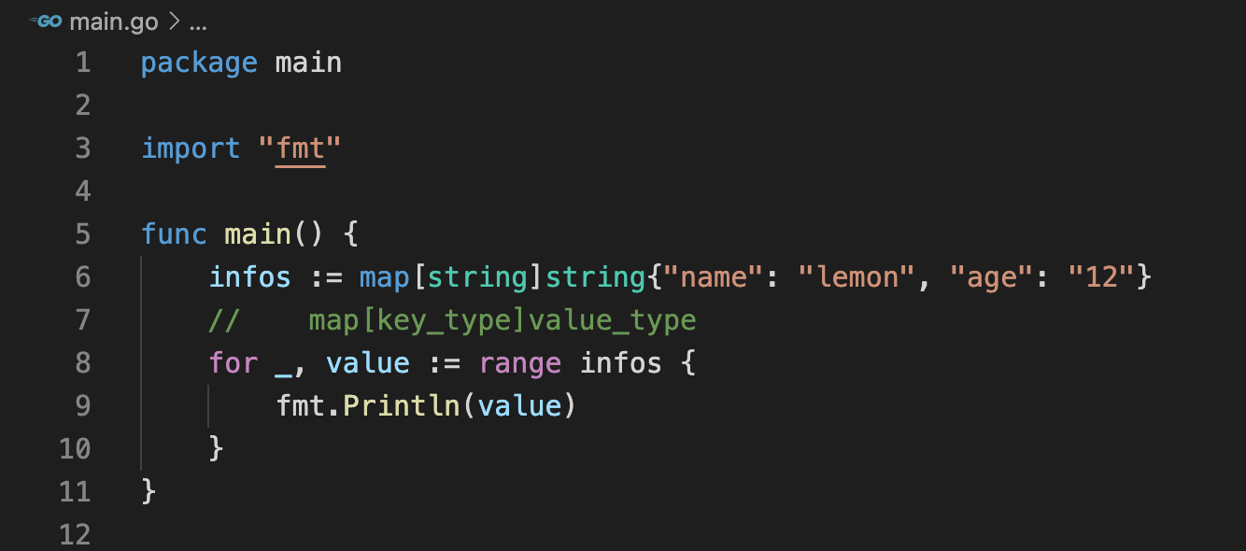
자료형
3
쓰지 않는 변수는 에러가 뜸
_ 로 선언해줘야함

Slide 30
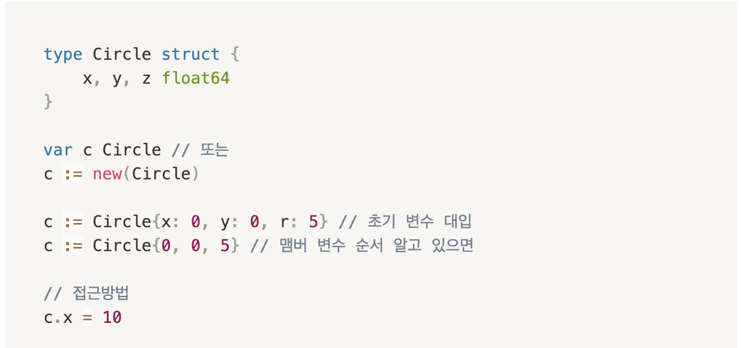
자료형
3
구조체
이름이 지정된 필드가 포함된 타입

Slide 31
Go package
4
표준 라이브러리 패키지
표준 라이브러리 패키지들은 GOROOT/pkg 안에 존재
main package
"main" 이라고 명명된 패키지는 Go Compiler에 의해 공유 라이브러리가 아닌 실행(executable) 프로그램이 됨
main 패키지 안의 main() 함수가 프로그램의 시작점 즉, Entry Point임
패키지를 공유 라이브러리로 만들 때에는, main 패키지나 main 함수를 사용해서는 안 됨

Slide 32
Go package
4
Import
표준 패키지는 GOROOT/pkg 에서 찾음
사용자 패키지나 3rd Party 패키지의 경우 GOPATH/pkg 에서 패키지를 찾음
Relative import 가 없음
Import “../p/test”

Slide 33
Go package
4
사용자 정의 패키지 생성
하나의 서브 폴더안에 있는 .go 파일들은 동일한 패키지명을 가짐
패키지명은 해당 폴더의 이름과 같게 함
즉, 해당 폴더에 있는 여러 *.go 파일들의 (컴파일된 결과인) 해당 obj 파일들이 하나의 패키지로 묶임

Slide 34
Go package
4
Scope
이름(Identifier)이 첫문자를 대문자로 시작하면 이는 public
즉, 패키지 외부에서 이들을 호출 및 사용 가능
반면, 이름이 소문자로 시작하면 이는 non-public 으로 패키지 내부에서만 사용

Slide 35
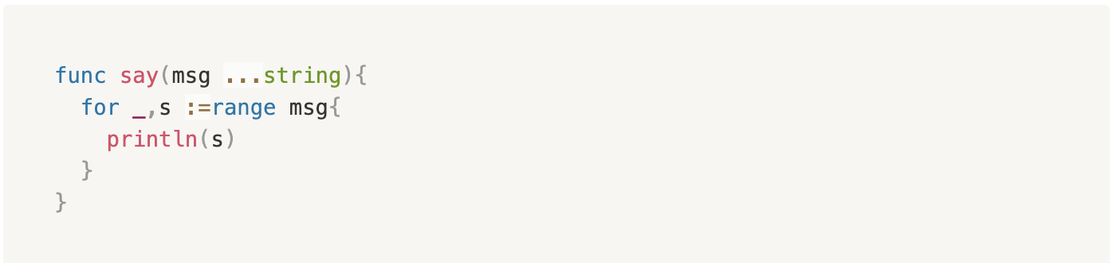
함수와 메소드
4
함수의 선언
func 함수명(param)(return){…}
다양한 수의 파라미터 전달 가능 (가변 인자)

Slide 36
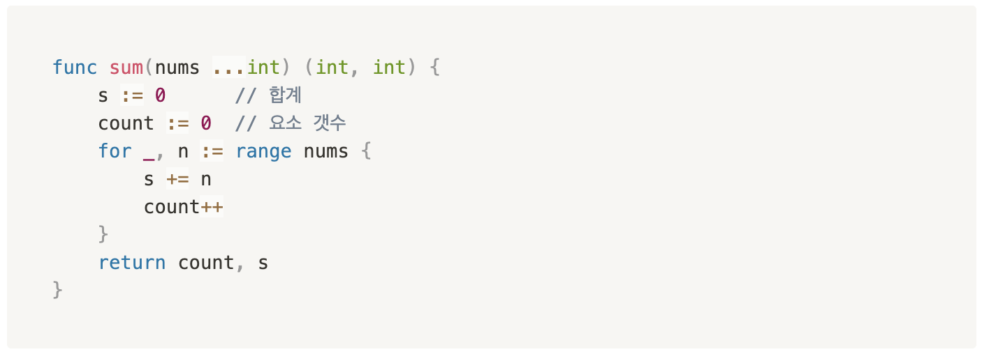
함수와 메소드
4
함수의 리턴
Return 을 여러개 해줄 수도 있음

Slide 37
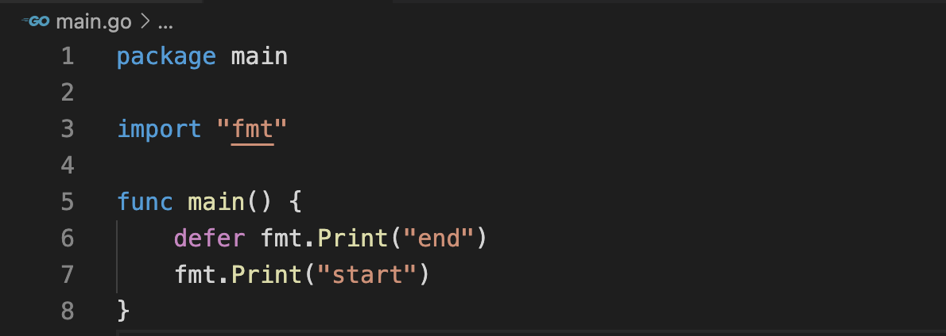
함수와 메소드
4
함수의 종료
defer ...
Close 호출을 Open 호출 가까이에 둬서 이해하기가 쉬움
지연된 함수는 런타임 패닉이 일어나더라도 실행됨

Slide 38
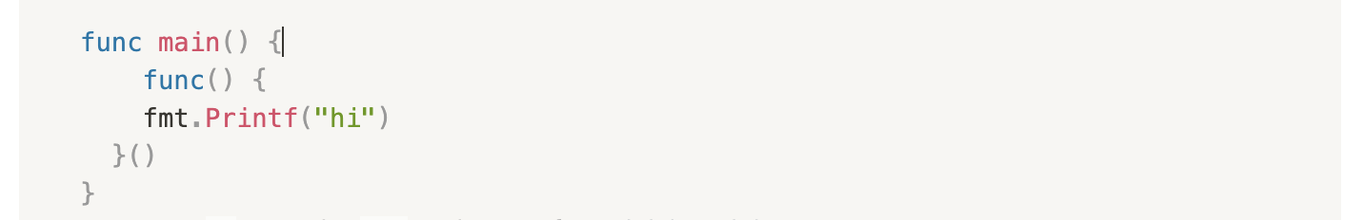
함수와 메소드
4
익명함수
함수 전체를 변수에 할당하거나 다른함수 파라미터에 직접 정의되어 사용됨
변수명이 함수명과 같이 취급되어 변수명으로 함수 호출
바로 실행을 원한다면 func(){…}()

Slide 39
Go 실습
*
새 디렉토리에 Go 파일 만들기
mypackage/mylib.go
외부 파일의 함수 호출하기
Public 선언은 대문자면 충분함
Import?
Relative import 없음

Slide 40
Go 실습
*
새 Go 파일에 함수 작성
Main 이 아닌 패키지
함수의 인풋값
하나의 정수
짝수면 true, 홀수면 false 출력하는 함수 작성
함수의 리턴값
짝수면 true, 홀수면 false
입력받은 수
Main.go 에서 함수를 호출해서 테스트 해보기

Slide 41
쉬는 시간
*
10분뒤 다시 시작합니다

Slide 42
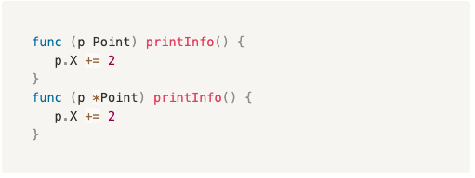
함수와 메소드
4
메소드
객체에 연결된 함수
함수명 앞에 Receiver라고 부르는 타입과 변수명을 붙임

Slide 43
Go 실습
*
구조체와 함수, 메소드를 이용하여 구현해보자
Rectangle 구조체를 선언하고
구조체에 대한 함수와 메소드를 작성하자
어떤 것이 메소드가 될 수 있을까?
넓이 리턴
둘레 리턴
가로 수정
세로 수정
정사각형 판별

Slide 44
Go 동시성
5
Go Routine
고 런타임이 관리
Lightweight 논리적(가상) 스레드
현재 수행 흐름과 별개의 흐름을 만들어줌
고루틴 생성
함수 앞에 go 를 붙여 호출
→ 논리적으로 별개의 흐름이 되어 진행됨

Slide 45
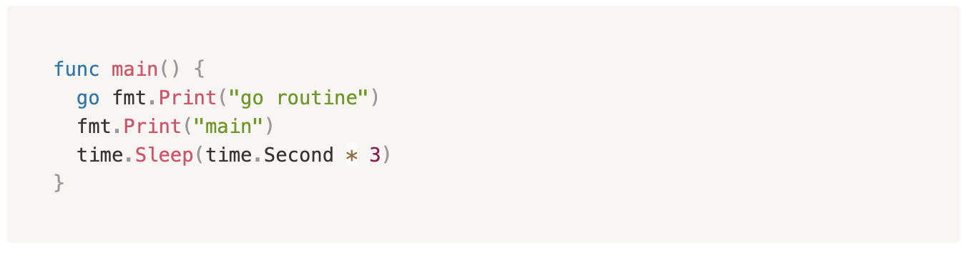
Go 동시성
5
Concurrency
커피마시면서 신문보기 어느 것을 먼저해야하는지는 상관없음
→ 동시성이 있는 두 루틴은 서로 의존 관계가 없음

Slide 46
Go 동시성
5
Runtime 패키지
동시에 몇개의 OS 스레드에서 GO 코드를 수행할지 결정
default 는 1개
runtime.NumCPU()
컴퓨터의 CPU 수
runtime.GOMAXPROCS()
파라미터로 CPU 개수 설정

Slide 47
Go 동시성 실습
*
Go 동시성을 이용한 실습을 해보자 1
기기의 CPU 수를 구한 후 OS 스레드를 최대로 돌리기
이전에 만들었던 홀짝 판별 함수를 수정해 Go routine 로 실행하자
전역변수를 함수의 인풋으로 넣는다
메인에서 전역변수을 ++한다
비동기적으로 실행되는 Go routine 을 어떻게 제어할까?

Slide 48
Go 동시성 실습
*
왜 함수가 작동이 되지 않을까?
Time.Sleep()

Slide 49
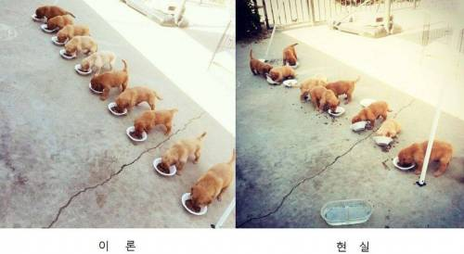
Go 동시성
5
멀티스레드 프로그래밍의 어려움

Slide 50
Go 동시성
5
Go channel
routine 끼리 정보를 공유하는 방식이 아니라 메시지를 주고받는 방식을 쓴다면 lock으로 공유 메모리를 관리할 필요가 없고 구현도 어렵지 않음
go routine에서 데이터를 주고 받는 통로
넣은 데이터를 뽑아낼 수 있는 마치 파이프같은 형태

Slide 51
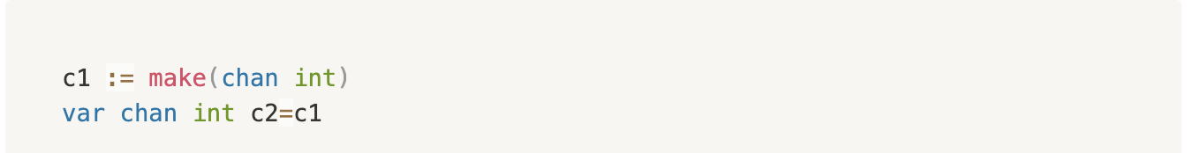
Go 동시성
5
동기적 Go channel 생성
map이나 slice처럼 채널도 쓰기 전에 채널임을 선언해줘야 함
동기적으로 동작하는 기본 채널
Default 크기가 0 -> 받은 데이터를 보관할 공간 없음
채널의 양쪽이 다른 쪽이 준비될 때까지 기다림

Slide 52
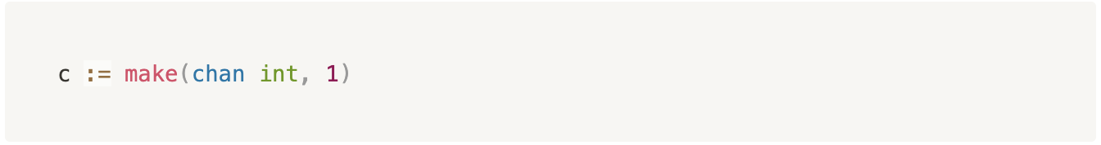
Go 동시성
5
비동기적 Go channel 생성
map이나 slice처럼 채널도 쓰기 전에 채널임을 선언
비동기적으로 동작하는 버퍼 채널
두번째 파라미터에 사용할 버퍼 갯수
메시지를 보내거나 받을 때 채널이 이미 꽉 차 있지 않는 이상 기다리지 않음

Slide 53
Go 동시성
5
Go channel 데이터 송수신
채널에서 데이터를 꺼내, 특정 변수에 담는 것을 수신
채널로 데이터를 넣는 것을 송신
채널로 송신/수신이 되는 순간 해당 go routine은 정지하고, 다시 송수신을 받으면 다시 lock이 풀리고 다음 작업을 수행
채널 오퍼레이터 <-를 통해 값을 주고 받을 수 있음

Slide 54
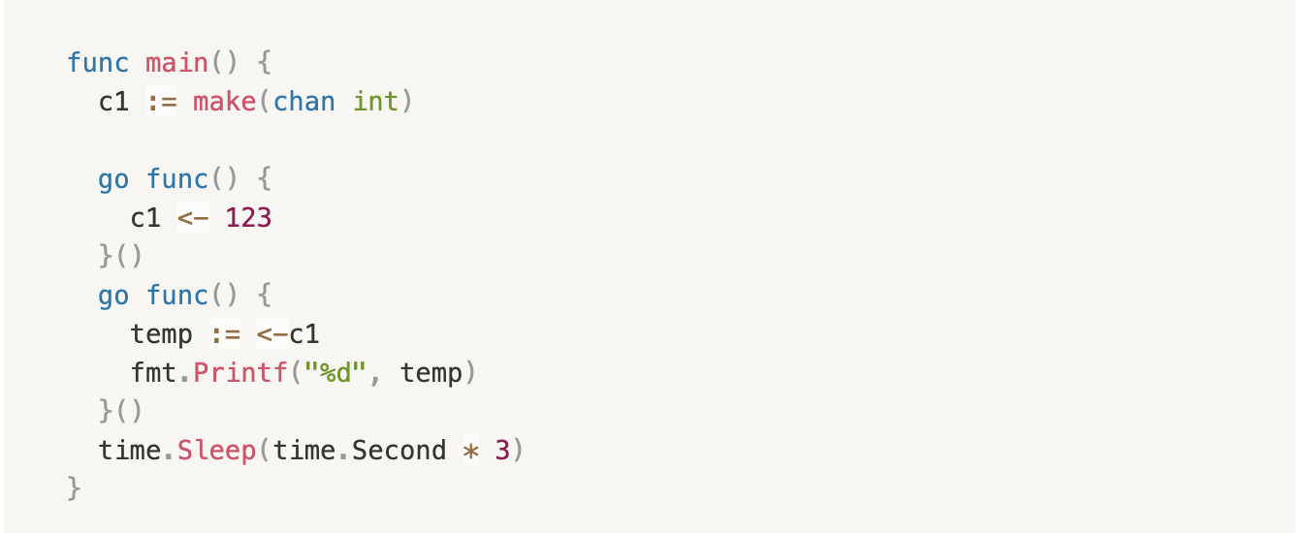
Go 동시성
5
Go channel 데이터 송수신

Slide 55
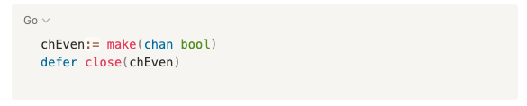
Go 동시성
5
Go channel 닫기
채널을 닫지 않으면 리소스 부하
close(mychan)

Slide 56
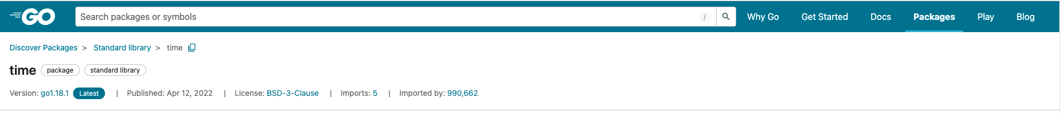
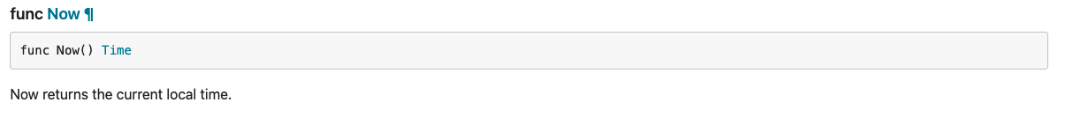
Go 동시성 실습
*
Golang 라이브러리 활용하기
https://pkg.go.dev/time

Slide 57
Go 동시성 실습
*
Go 동시성을 이용한 실습을 해보자 2
Go channel 을 이용해보자
동기 채널로 홀짝 판별을 구현해보자
Input 1~100
소요 시간 재기
Time 패키지를 이용

Slide 58
Go 동시성 실습
*
Go 동시성을 이용한 실습을 해보자 3
Go channel 을 이용해보자
비동기 채널(용량 10)로 홀짝 판별을 구현해보자
Input 1~100
소요 시간 재기
Time 패키지를 이용

Slide 59
쉬는 시간
*
10분뒤 다시 시작합니다

Slide 60
Go 디비 연동
6
mySql 기기에 설치
https://shanepark.tistory.com/41 (Mac)
https://goddaehee.tistory.com/277 (Window)

Slide 61
Go 디비 연동
6
mySql 에 testdb 만들기
mysql.server start
mysql -u root -p
create database `testdb`;
show databases;

Slide 62
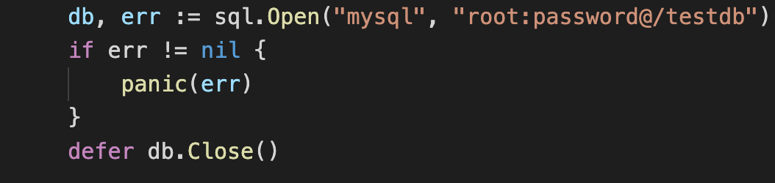
Go 디비 연동
6
Go 와 mySql 연동

Slide 63
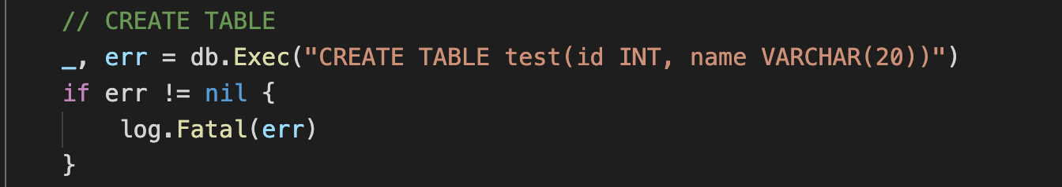
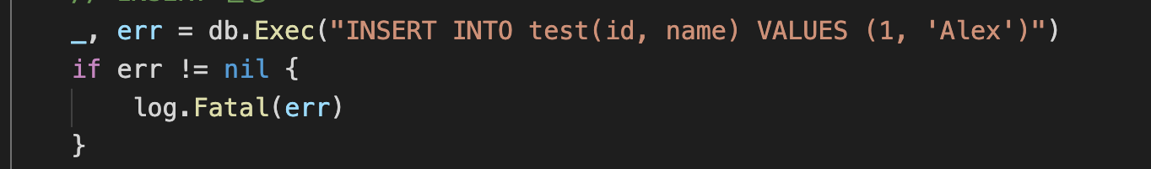
Go 디비 연동
6
Table 생성 및 insert

Slide 64
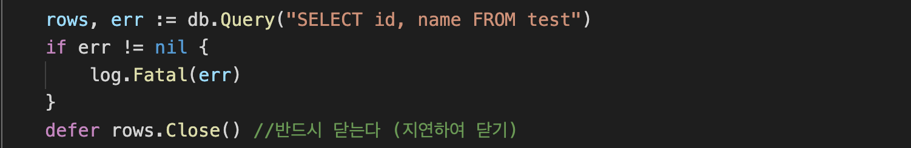
Go 디비 연동
6
Select 쿼리 실행

Slide 65
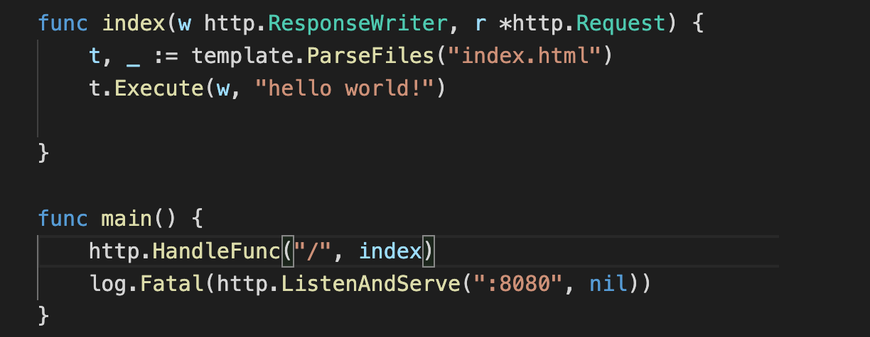
Go 서버 통신
7
Go 를 이용해 간단한 웹사이트 구동
Notes:
<label>Name</label><input name="name" type="text" value="" />
<label>Address</label><input name="address" type="text" value="" />

Slide 66
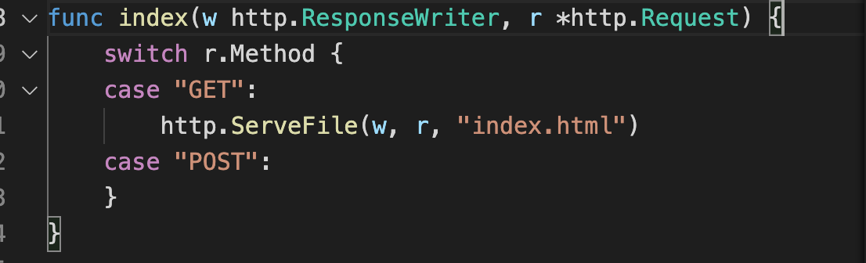
Go 서버 통신
7
Go 를 이용해 간단한 웹사이트 구동
Notes:
<label>Name</label><input name="name" type="text" value="" />
<label>Address</label><input name="address" type="text" value="" />

Slide 67
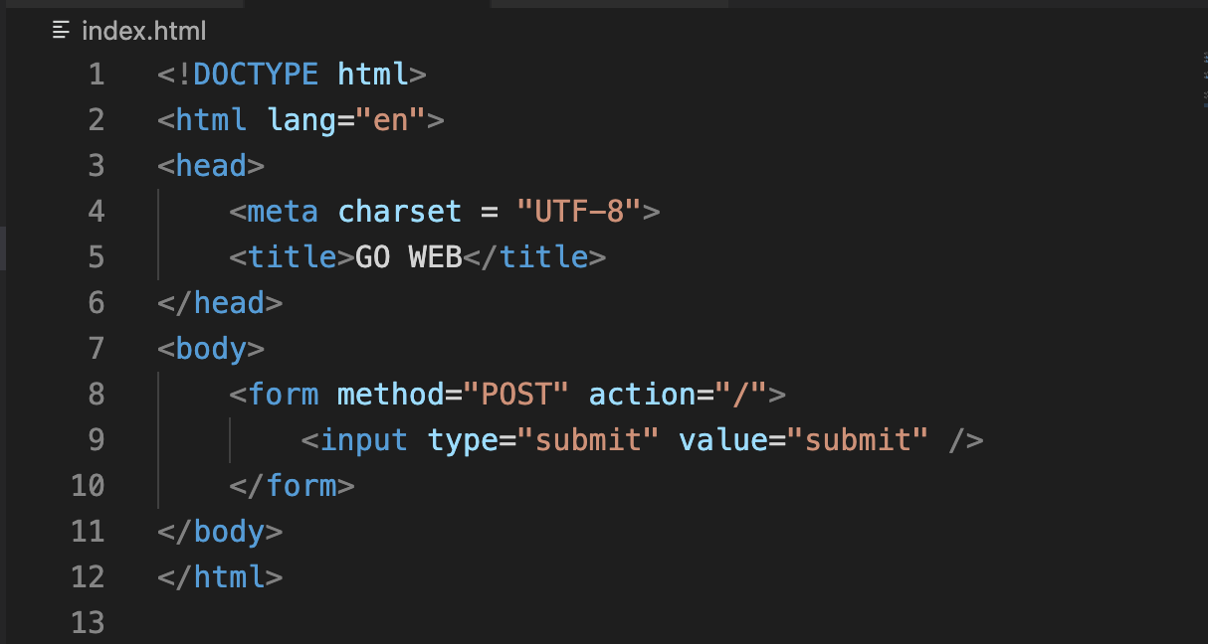
Go 서버 통신
7
웹사이트에 버튼 만들기
Html 파일 수정

Slide 68
Go 서버 통신 실습
*
Go 를 이용해 로그인 기능이 있는 웹사이트 구현
Id, password 를 db 에 저장
Db 에 일치하는 정보가 있다면 로그인 가능하도록

Slide 69
쉬는 시간
*
10분뒤 다시 시작합니다

Slide 70
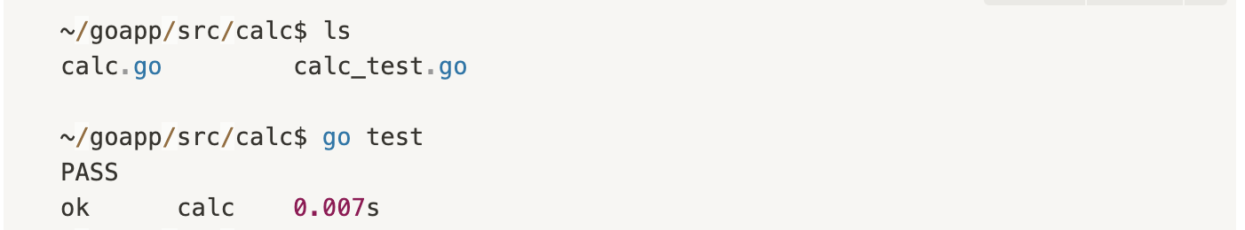
Go 테스트
8
테스트 실행
go test 명령 실행해 실행 가능
*_test.go를 테스트 코드로 인식하고 일괄적으로 실행함

Slide 71
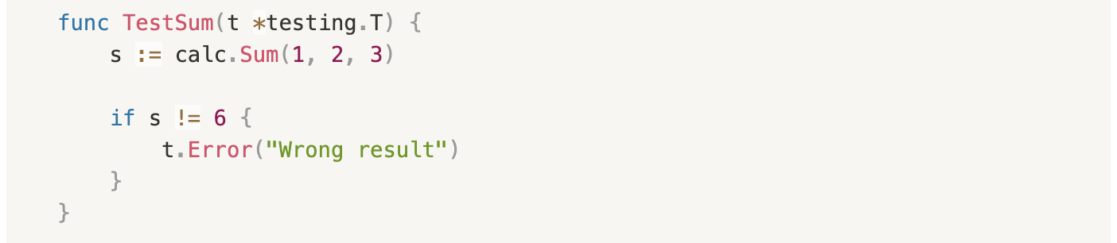
Go 테스트
8
테스트 코드 작성
테스트 프레임워크 내장
테스트 메소드명은 특별히 TestXxx 형태
테스트 파라미터는 t *testing.T

Slide 72
Go 테스팅 실습
*
오늘 수행했던 과제코드 중 하나에 대한 테스트 함수를 작성
테스트 함수를 작성하고
테스트 결과값을 캡쳐하여 제출

Slide 73
맺으며,
*
긴 수업 잘 들어주셔서 감사합니다
다음 수업에 만나요☺️

